Slide 1
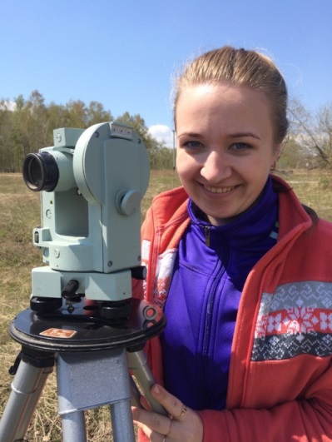
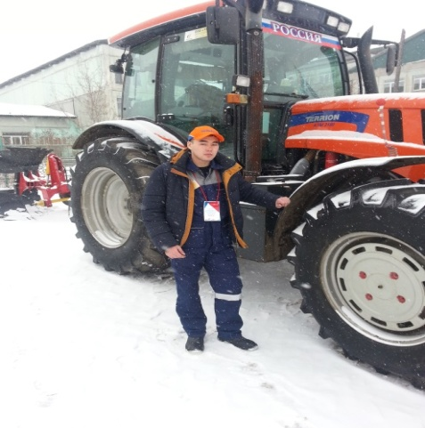
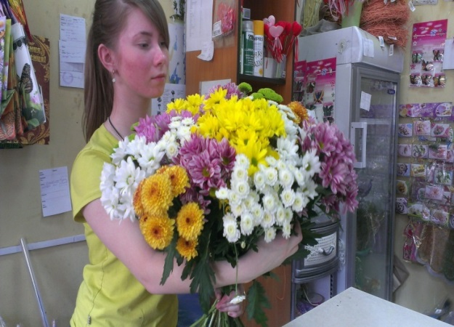
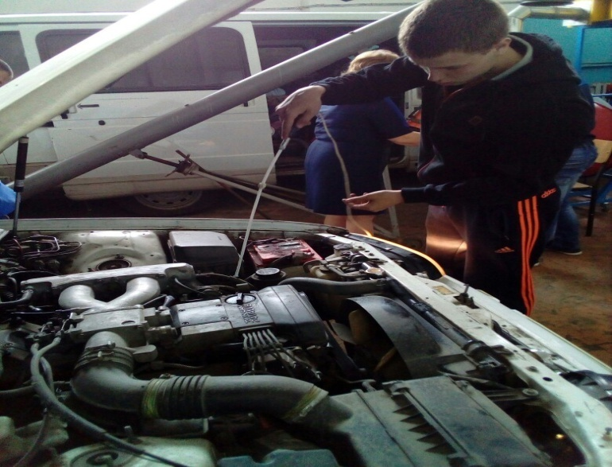
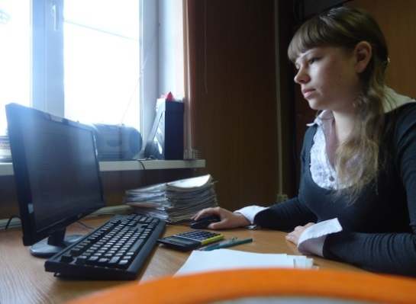
КОЛЛЕДЖ АВТОМОБИЛЬНОГО ТРАНСПОРТА И АГРОТЕХНОЛОГИЙ
Сделай правильный выбор!

Slide 2
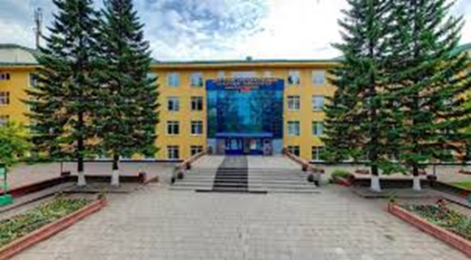
Приглашаем выпускников 9 и 11 классов
1. Получить среднее профессиональное образование на бюджетной и коммерческой основе
2. Зачисление проводится по среднему баллу аттестата
3. Получить профессию и начать работать по специальности можно уже через два-три года
4. Среднее профессиональное
образование более доступно абитуриентам по стоимости
5. Практика студентов проводится в профильных предприятиях и организациях.

Slide 3
Преимущества образования в колледже
После колледжа проще поступить в профильный вуз
По сокращенной программе обучения
и без результатов ЕГЭ
по профильным специальностям

Slide 4
Преимущества образования в колледже
Диплом государственного образца
Отсрочка от службы в ВС РФ
Стипендия
Стажировки на ведущих предприятиях Иркутской области

Slide 5
Контрольные цифры приема на 2025-2026 учебный год
№ п/п | Наименование специальности | Наличие бюджетных мест
 |  | Очная форма | Заочная форма
1 | 09.02.07 «Информационные системы и программирование» на базе 9 классов | 30 | Х
2 | 09.02.07 «Информационные системы и программирование» на базе 11 классов | - | Х
3 | 13.02.13 «Эксплуатация и обслуживание электрического и электромеханического оборудования по отраслям» на базе 9 классов | 20 | -
4 | 13.02.13 «Эксплуатация и обслуживание электрического и электромеханического оборудования по отраслям» на базе 11 классов | - | -
5 | 21.02.19 «Землеустройство» на базе 9 классов | 30 | -
6 | 21.02.19 «Землеустройство» на базе 11 классов | - | -
7 | 23.02.01 «Организация перевозок и управление на транспорте» (по видам) на базе 9 классов | 50 | -
8 | 23.02.01 «Организация перевозок и управление на транспорте» (по видам) на базе 11 классов | - | -
9 | 23.02.07 «Техническое обслуживание и ремонт двигателей, систем и агрегатов автомобилей» на базе 9 классов | 25 | -
10 | 23.02.07 «Техническое обслуживание и ремонт двигателей, систем и агрегатов автомобилей» на базе 11 классов | - | -
11 | 35.02.16 «Эксплуатация и ремонт с/х техники и оборудования» на базе 9 классов | 10 | -
12 | 35.02.16 «Эксплуатация и ремонт с/х техники и оборудования» на базе 11 классов | - | -
13 | 36.02.01 Ветеринария на базе 9 классов | - | Х
14 | 38.02.01 «Экономика и бухгалтерский учет» (по отраслям) на базе 9 классов | - | -
15 | 38.02.01 «Экономика и бухгалтерский учет» (по отраслям) на базе 11 классов | - | -
16 | 38.02.08 «Торговое дело» на базе 9 классов | 15 | -
17 | 38.02.08 «Торговое дело» на базе 11 классов | - | -
ИТОГО: |  | 180 | -

Slide 6
Выбери
специальность!

Slide 7
09.02.07 Информационные системы и программирование
Очная форма обучения
Квалификация специалиста:
Специалист по информационным системам
Срок обучения на базе 11 классов –
2 года 10 месяцев,
Срок обучения на базе 9 классов –
3 года 10 месяцев
Notes:
ФЛОРИСТИКА
• Форма обучения: на базе 11 классов (очная -1 год 10 месяцев; заочная 2 года 10 месяцев); на базе 9 классов (очная –2 год 10 месяцев; заочная - 3 года 10 месяцев)
• Будущие профессии: флорист.
• Будущее место работы: салоны цветов, салоны флористики, магазины цветов, имидж - студии, театральные, кино- и телестудии, event-агентства.
• Направления работы: создание флористических изделий из живых цветов, сухоцветов, искусственных цветов и других материалов; флористическое использование горшечных растений; флористическое оформление; управление флористическими работами и персоналом, включая организацию службы доставки цветов.

Slide 8
13.02.13 Эксплуатация и обслуживание электрического и электромеханического оборудования (по отраслям)
Очная форма обучения
Квалификация специалиста:
Техник
Срок обучения на базе 11 классов –
2 года 10 месяцев,
Срок обучения на базе 9 классов –
3 года 10 месяцев
заочная форма обучения
Срок обучения на базе 11 классов –
3 года 10 месяцев,
Срок обучения на базе 9 классов –
4 года 10 месяцев.
Notes:
ФЛОРИСТИКА
• Форма обучения: на базе 11 классов (очная -1 год 10 месяцев; заочная 2 года 10 месяцев); на базе 9 классов (очная –2 год 10 месяцев; заочная - 3 года 10 месяцев)
• Будущие профессии: флорист.
• Будущее место работы: салоны цветов, салоны флористики, магазины цветов, имидж - студии, театральные, кино- и телестудии, event-агентства.
• Направления работы: создание флористических изделий из живых цветов, сухоцветов, искусственных цветов и других материалов; флористическое использование горшечных растений; флористическое оформление; управление флористическими работами и персоналом, включая организацию службы доставки цветов.

Slide 9
21.02.19 Землеустройство
Очная форма обучения
Квалификация специалиста:
техник-землеустроитель
Срок обучения на базе 11 классов –
2 года 10 месяцев,
Срок обучения на базе 9 классов –
3 года 10 месяцев
ЗАОчная форма обучения
Срок обучения на базе 11 классов –
3 года 10 месяцев,
Срок обучения на базе 9 классов –
4 года 10 месяцев.
Notes:
ЗЕМЛЕУСТРОЙСТВО
• Форма обучения: на базе 11 классов (очная -2 года 6 месяцев; заочная 3 года 6 месяцев); на базе 9 классов (очная -3 год месяцев; заочная - 4 года 6 месяцев);
• Будущие профессии: техник-землеустроитель; геодезист; техник-топограф.
• Будущее место работы: строительные компании, БТИ, кадастровые службы, администрации муниципальных образований, юридические компании, государственные учреждения.

Slide 10
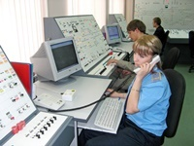
23.02.01 Организация перевозок и управление на транспорте (по видам)
Очная форма обучения
Квалификация специалиста:
ТЕХНИК
Срок обучения на базе 11 классов –
2 года 10 месяцев,
Срок обучения на базе 9 классов –
3 года 10 месяцев
Срок обучения на базе 11 классов –
3 года 10 месяцев,
Срок обучения на базе 9 классов –
4 года 10 месяцев.
заочная форма обучения
Notes:
ОРГАНИЗАЦИЯ ПЕРЕВОЗОК И УПРАВЛЕНИЕ НА ТРАНСПОРТЕ (ПО ВИДАМ)
• Форма обучения: на базе 9 классов (очная -3 год 10 месяцев; заочная - 4 года 10 месяцев); на базе 11 классов (заочная 2 года 10 месяцев).
• Будущие профессии: Диспетчер автомобильного транспорта, инженер по организации перевозок и управлению на транспорте, оператор диспетчерской (производственно-диспетчерской) службы, оператор по обработке перевозочных документов, оператор поста, экспедитор, техник по логистике на автомобильном транспорте; руководитель служб эксплуатации на автотранспортном предприятии, и т.д.
• Будущее место работы: транспортно -логистические компании; транспортно-экспедиционные службы; организации по перевозке и управлению на автомобильном транспорте; предприятия и организации автотранспортного комплекса различных форм собственности, ГИБДД и др.

Slide 11
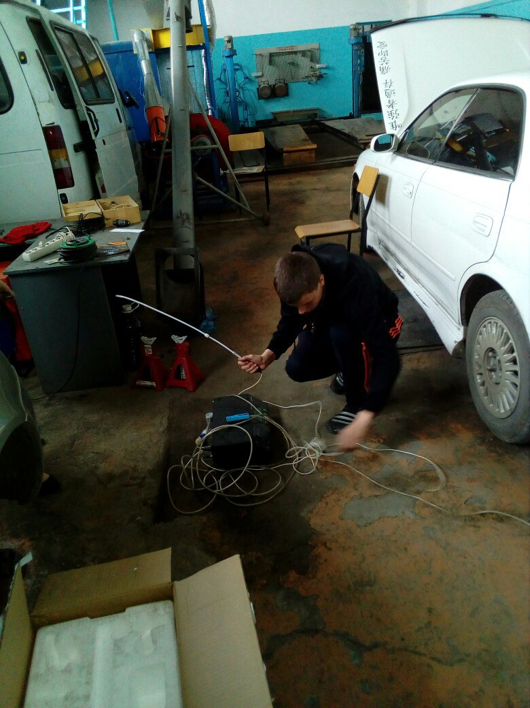
23.02.07 Техническое обслуживание и ремонт автотранспортных средств
Очная форма обучения
Квалификация специалиста:
ТЕХНИК
Срок обучения на базе 11 классов –
2 года 10 месяцев,
Срок обучения на базе 9 классов –
3 года 10 месяцев
заочная форма обучения
Срок обучения на базе 11 классов –
3 года 10 месяцев,
Срок обучения на базе 9 классов –
4 года 10 месяцев.
.
Notes:
Техническое обслуживание и ремонт двигателей, систем и агрегатов
Форма обучения: на базе 11 классов (очная -2 год 10 месяцев; заочная 3 года 10 месяцев); на базе 9 классов (очная -3 год 10 месяцев; заочная - 4 года 10 месяцев);
• Будущие профессии: техник по техническому обслуживанию и ремонту автомобильного транспорта; механик по ТО и ремонту автомобилей; мастер (механик) ремонтного участка и зон ТО-ТР автомобилей; начальник участка, руководитель автотранспортного предприятия.
Будущее место работы: автотранспортные и ремонтно-сервисные предприятия; станции технического обслуживания автомобилей; дилерские центры; транспортно-экспедиционные и маркетинговые службы; сферы материально-технического обеспечения; торговля автотехникой и запасными частями; полиции, конструкторская и технологическая деятельность на транспорте; машино -технологические станции, станции инструментального контроля автомобилей, автомобильные подразделения Вооруженных сил и деятельность на транспорте, а также любые другие отрасли народного хозяйства различных форм собственности.

Slide 12
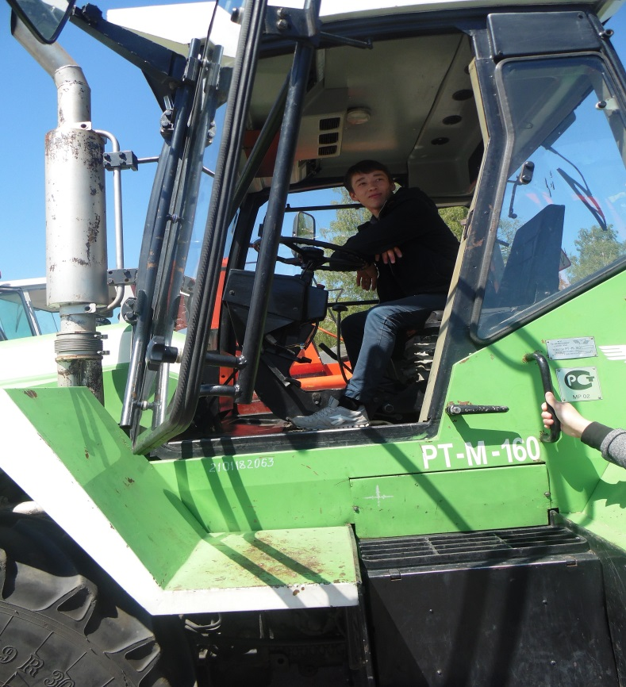
35.02.16 Эксплуатация и ремонт сельскохозяйственной техники и оборудования
Очная форма обучения
Квалификация специалиста:
ТЕХНИК-МЕХАНИК
Срок обучения на базе 11 классов –
2 года 10 месяцев,
Срок обучения на базе 9 классов –
3 года 10 месяцев
Срок обучения на базе 11 классов –
3 года 10 месяцев,
Срок обучения на базе 9 классов –
4 года 10 месяцев.
.
заочная форма обучения
Notes:
Эксплуатация и ремонт сельскохозяйственной техники и оборудования
Форма обучения: на базе 11 классов (очная -2 год 10 месяцев; заочная 2 года 10 месяцев); на базе 9 классов (очная -3 год 10 месяцев; заочная - 4 года 10 месяцев);
• Будущие профессии: руководитель по ремонту сельскохозяйственных машин и тракторов; заведующий
автогаражом; бригадир тракторной бригады; специалист
по монтажу сельскохозяйственного оборудования; руководитель с/х подразделений; водитель автомобиля; наладчик сельскохозяйственных машин и тракторов и т.д.
• Будущее место работы: предприятия агропромыш-
ленного комплекса-фермер; крестьянско - фермерские хозяйства.

Slide 13
36.02.01 Ветеринария
Очная форма обучения
Квалификация специалиста:
ВЕТЕРИНАРНЫЙ ФЕЛЬДШЕР
Срок обучения на базе 9 классов –
3 года 10 месяцев
Notes:
ОРГАНИЗАЦИЯ ПЕРЕВОЗОК И УПРАВЛЕНИЕ НА ТРАНСПОРТЕ (ПО ВИДАМ)
• Форма обучения: на базе 9 классов (очная -3 год 10 месяцев; заочная - 4 года 10 месяцев); на базе 11 классов (заочная 2 года 10 месяцев).
• Будущие профессии: Диспетчер автомобильного транспорта, инженер по организации перевозок и управлению на транспорте, оператор диспетчерской (производственно-диспетчерской) службы, оператор по обработке перевозочных документов, оператор поста, экспедитор, техник по логистике на автомобильном транспорте; руководитель служб эксплуатации на автотранспортном предприятии, и т.д.
• Будущее место работы: транспортно -логистические компании; транспортно-экспедиционные службы; организации по перевозке и управлению на автомобильном транспорте; предприятия и организации автотранспортного комплекса различных форм собственности, ГИБДД и др.

Slide 14
38.02.01 Экономика и бухгалтерский учёт (по отраслям)
Очная форма обучения
Квалификация специалиста:
бухгалтер
Срок обучения на базе 11 классов –
1 год 10 месяцев,
Срок обучения на базе 9 классов –
2года 10 месяцев
заочная форма обучения
Срок обучения на базе 11 классов –
2 года 10 месяцев,
Срок обучения на базе 9 классов –
3 года 10 месяцев
Notes:
ЭКОНОМИКА И БУХГАЛТЕРСКИЙ УЧЕТ (ПО ОТРАСЛЯМ)
• Форма обучения: на базе 11 классов (очная -1 год 10 месяцев; заочная 2 года 10 месяцев); на базе 9 классов (очная –2 год 10 месяцев; заочная - 3 года 10 месяцев)
• Будущие профессии: экономист, бухгалтер.
• Будущее место работы: отделы бухгалтерии компаний малого, среднего и крупного бизнеса, планово - экономические отделы компаний.

Slide 15
38.02.08 Торговое дело
Очная форма обучения
Квалификация специалиста:
Специалист торгового дела
Срок обучения на базе 11 классов –
1 год 10 месяцев,
Срок обучения на базе 9 классов –
2года 10 месяцев
заочная форма обучения
Срок обучения на базе 11 классов –
2 года 10 месяцев,
Срок обучения на базе 9 классов –
3 года 10 месяцев
Notes:
КОММЕРЦИЯ (ПО ОТРАСЛЯМ)
• Форма обучения: на базе 11 классов (очная -1 год 10 месяцев;заочная-2года 10 месяцев); на базе 9 классов (очная –2 год 10 месяцев; заочная - 3 года 10 месяцев)
• Будущие профессии: менеджер по продажам.
• Будущее место работы: производственные, торговые и сервисные организации, рестораны, кафе, рекламные фирмы.

Slide 16
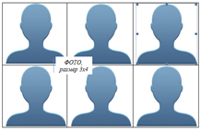
Документы, необходимые для подачи заявления о приеме
согласие на обработку персональных данных;
документ (документы), удостоверяющий личность, гражданство (паспорт);
документ об образовании (аттестат, диплом, документ иностранного государства об образовании со свидетельством о признании иностранного образования)
страховое свидетельство обязательного пенсионного страхования (при наличии);
документы, подтверждающие индивидуальные достижения поступающего;
иные документы (представляются по усмотрению поступающего);
шесть фотографий поступающего 3х4

Slide 17
КОЛЛЕДЖ АВТОМОБИЛЬНОГО ТРАНСПОРТА И АГРОТЕХНОЛОГИЙ – это:
Высококвалифицированные преподаватели;
Новые формы обучения, инновационные методики и индивидуальный подход к каждому студенту;
Научно-исследовательская деятельность;
Культурно-творческая деятельность;
Студенческое самоуправление.

Slide 18
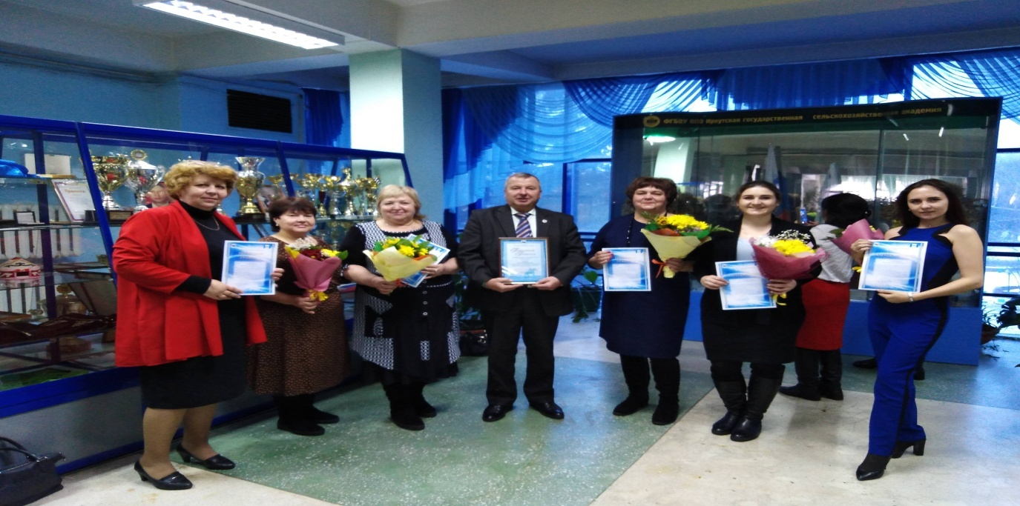
90% преподавателей колледжа имеют высшую квалификационную категорию
Для преподавания дисциплин по
программам СПО привлекаются:
-Преподаватели университета
(кандидаты наук, доценты, профессора)
-Работники из числа работодателей ведущих предприятий Иркутской области.

Slide 19
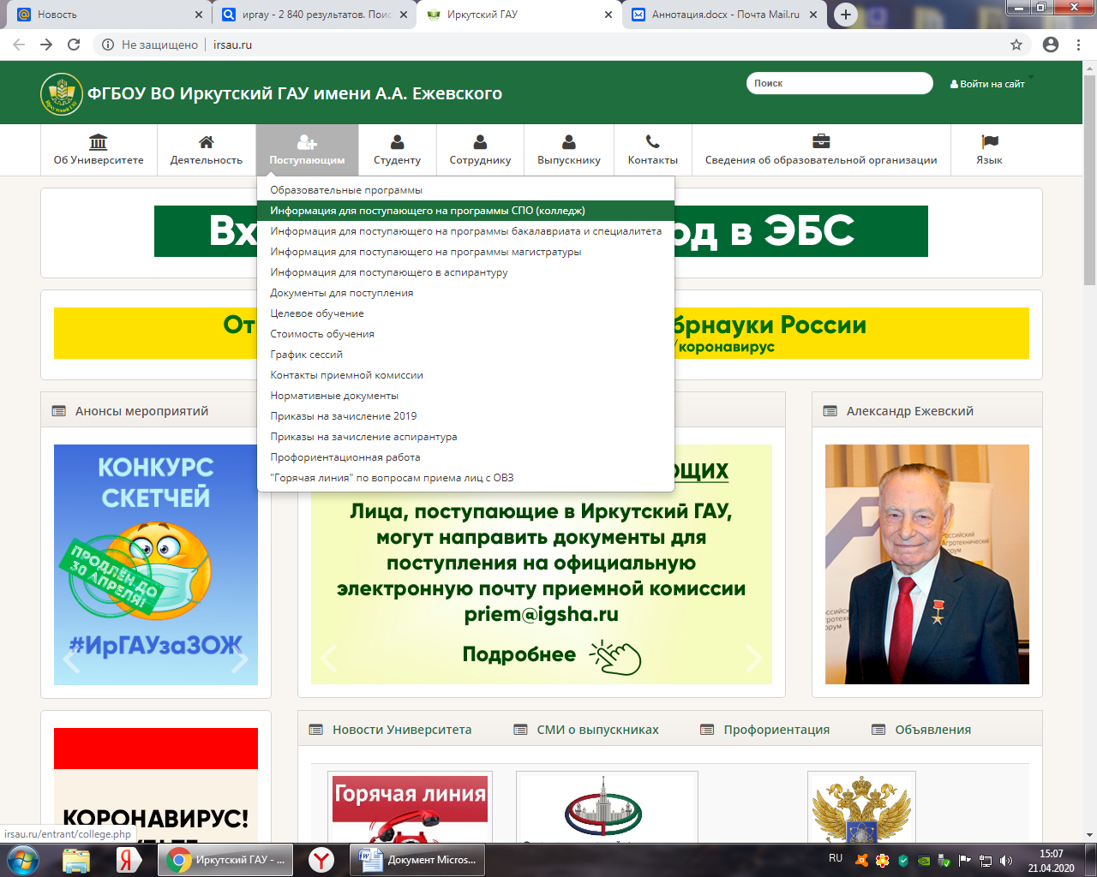
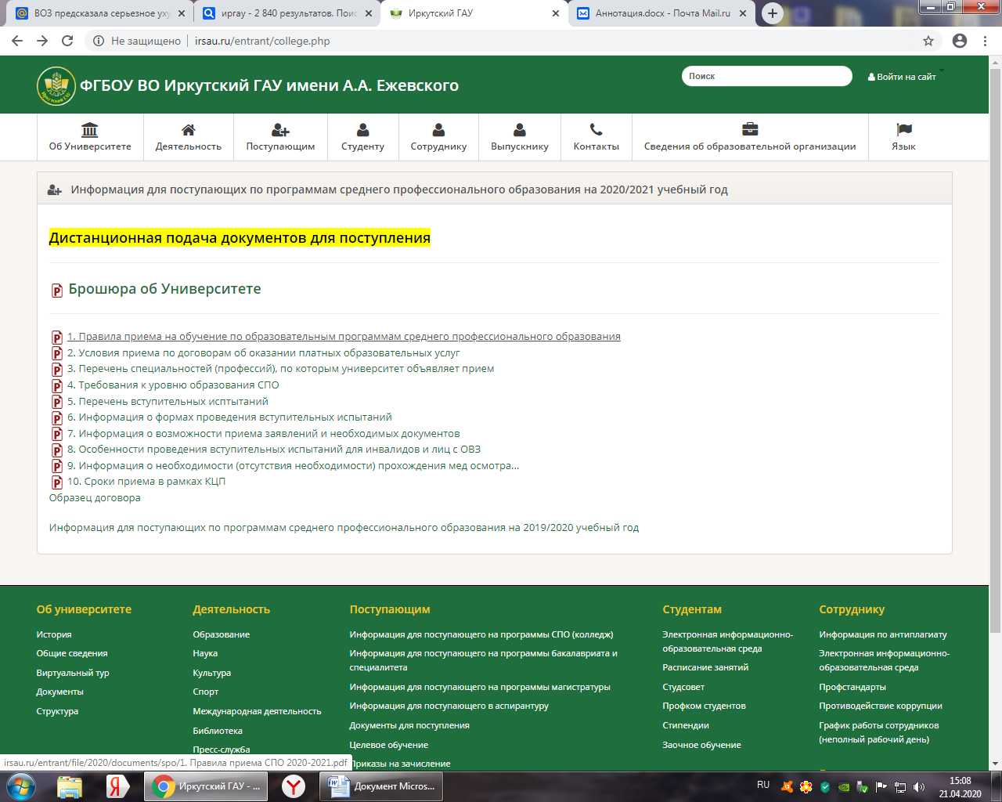
Получить профессию не трудно: поступить и учиться, вся информация на официальном сайте ФГБОУ ВО Иркутского ГАУ имени А. А. Ежевского

Slide 20
Приглашаем Вас
в наш колледж!

Slide 21
Адрес Колледжа: Иркутская область, Иркутский район, п. Молодежный 1/1 Телефон колледжа: 8 (3952) 488-584 8 (3952) 488-583

